Slide 1
셀레늄 (파일 I/O)
파이썬 웹스크래핑

Slide 2
파일 다루기
Unit 11
셀레늄 – 파일I/O
파일에서 데이터를 읽거나 데이터를 파일로 쓰는 것
문서 파일(*.hwp, *.doc)
영화 파일(*.avi)
음악 파일(*.mp3)
텍스트 파일

Slide 3
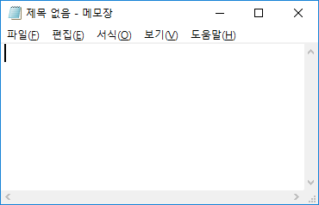
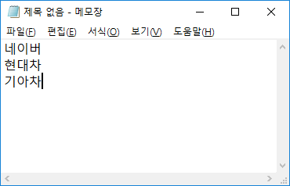
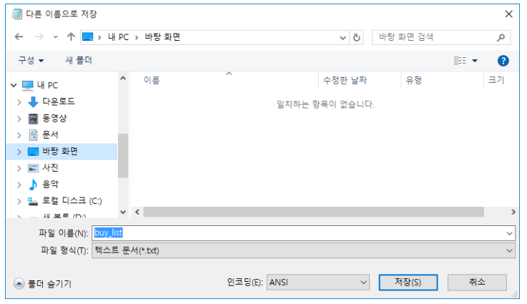
텍스트 파일 만들기
Unit 11
셀레늄 – 파일I/O
프로그램 실행
메모 작성
메모 저장

Slide 4
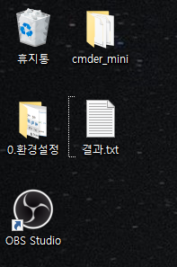
파이썬으로 파일 만들기
Unit 11
셀레늄 – 파일I/O
쓰기 모드("w")로 파일을 open한다.
"w"는 기존 파일을 제거하고 새 파일을 open
"a"로 지정하면 기존 파일을 open
파일 = open( '파일경로', 'w' )
파일이 생성 됨

Slide 5
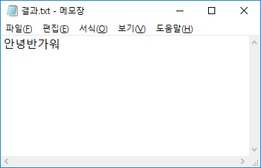
파일 쓰기
Unit 11
셀레늄 – 파일I/O
write 함수를 사용해서 문자열을 파일에 기록한다
파일.write("안녕\n")
파일. writelines(["안녕", "반가워"])

Slide 6
파일 종료하기
Unit 11
셀레늄 – 파일I/O
파일을 open 했으면 반드시 파일을 close 해야 함
close하지 않을 경우 데이터가 저장되지 않을 수 있음
파일.close()

Slide 7
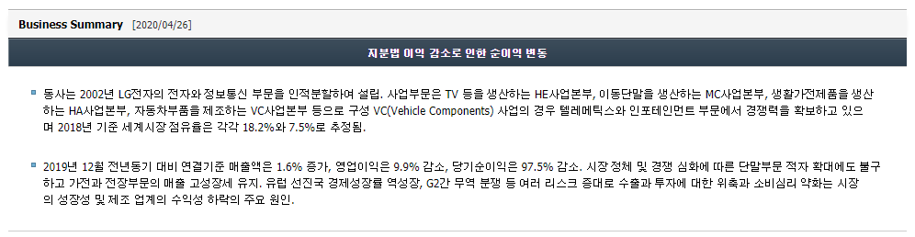
연습 문제 - 1
Unit 11
셀레늄 – 파일I/O
삼성전자의 종목 코드와 Business Summary 를 화면에 출력하라.
http://comp.fnguide.com/SVO2/ASP/SVD_main.asp

Slide 8
연습 문제 - 2
Unit 11
셀레늄 – 파일I/O
미래에셋대우 (006800), 메가스터디 (072870) 정보를 파일 (out.txt)로 출력하라.

